Slide 1
Волгоградская региональная акция
«Я живу на улице героя»,
приуроченная к празднованию
77-й годовщине Победы в Великой Отечественной войне
Улица имени
Клавы Панчишкиной
Презентацию подготовили обучающиеся
детского объединения «Золушка»

Slide 2
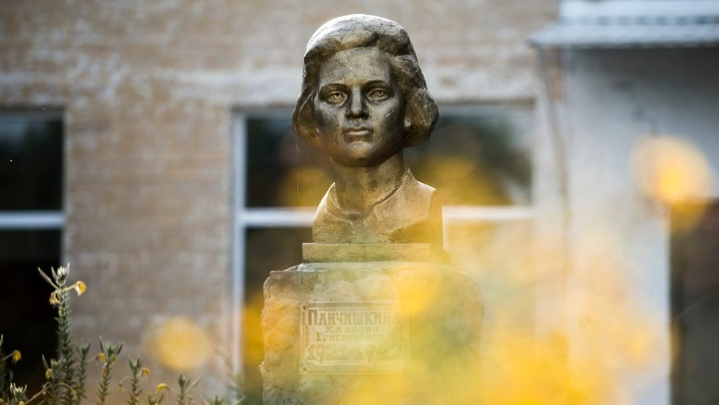
Улица имени Клава Панчишкиной находится в Красноармейском районе Волгограда.

Slide 3
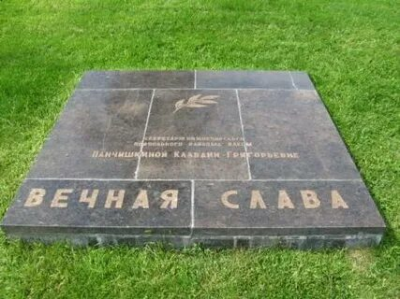
Клавдия Григорьена Панчишкина – участница Сталинградской битвы, боец партизанского отряда Нижне-Чирского района «За Родину», секретарь Нижне-Чирского подпольного райкома комсомола, увековечена мемориальной плитой на Большой братской могиле мемориального комплекса «Героям Сталинградской Битвы»

Slide 4
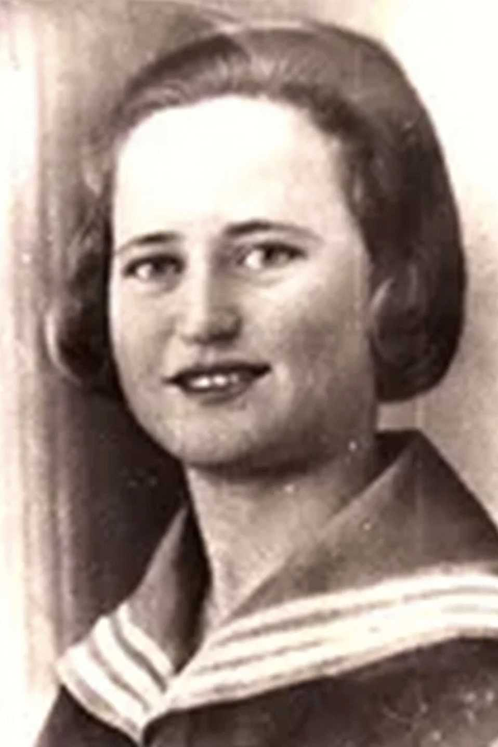
Клавдия Григорьевна Панчишкина родилась хуторе Вернесолоновский, Царицынской губернии РСФСР (ныне Волгоградская область) в 1921 году.
С началом Великой Отечественной Войны Нижне-Чирской райком партии направил Клавдию на должность замполита по комсомолу в Задонское МТС

Slide 5
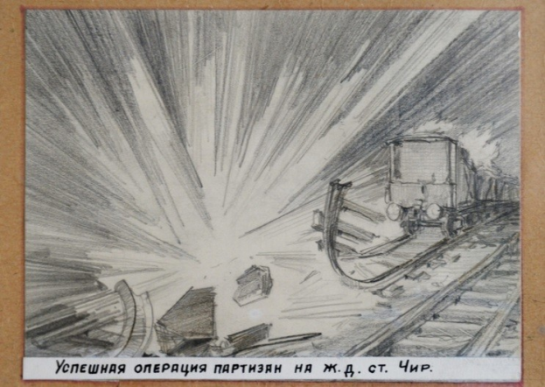
26 июля 1942 части 51-го немецкого армейского корпуса захватили Нижне-Чирскую. Бюро Сталинградского обкома ВЛКСМ принимает решение: создать подпольные райкомы. Возглавила его Клавдия Панчишкина , которой шел тогда двадцать второй год.
Клава Панчишкина ушла в партизанский отряд. Клава и ее подруги ходили в разведку, распространяли листовки, вели большую разведывательную работу в тылу врага и передавали ценные сведения командованию Красной Армии.
В декабре 1942 года из-за гнусного предательства весь партизанский отряд погиб. Панчишкина осталась в живых, так как были в то время в разведке. Вскоре после этого в глубоком овраге собрался подпольный райком ВЛКСМ. На повестке дня – вопрос об усилении борьбы с врагом. А затем новые катастрофы на железной дороге, взрывы боеприпасов, горючего и вражеской техники известили о начале деятельности подпольщиков.

Slide 6
12 ноября 1942 года смелая разведчица была схвачена фашистами и после зверских пыток расстреляна на окраине станицы Нижнечирской. Перед расстрелом полицай подошел к Панчишкиной и хотел завязать глаза платком. Она оттолкнула его и сказала: "Мы не боимся смерти. Стреляйте, сволочи!«
Клавдия Григорьевна Панчишкина посмертно награждена орденом Ленина и медалью «За оборону Сталинграда»
.
Клавдия Григорьевна Панчишкина посмертно награждена орденом Ленина и медалью «За оборону Сталинграда».

